Slide 1
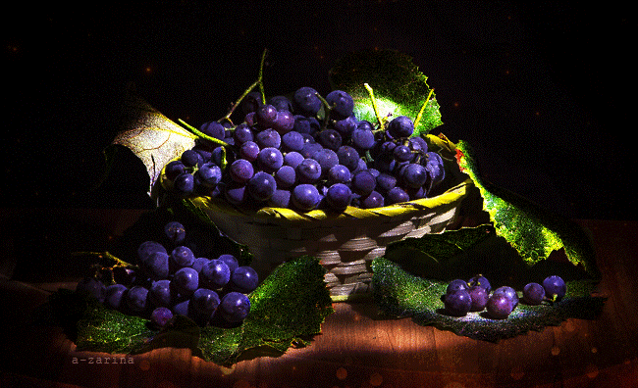
Ешьте на здоровье
виноград!
Интерактивный рассказ-викторина для учащихся 7-11 классов
Автор:
Ольга Михайловна Степанова
учитель английского языка
МБОУ «Цивильская СОШ №1
имени Героя Советского Союза М.В. Силантьева»
города Цивильск Чувашской Республики
2018

Slide 2
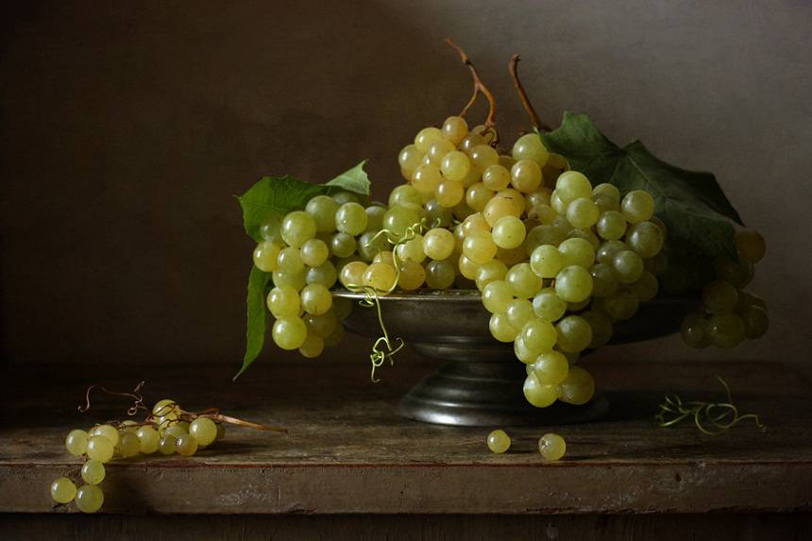
Виноград — одно из старейших растений, окультуренных человеком, которое упоминается в самых древних письменных источниках, включая и ___________ .
Библию

Slide 3
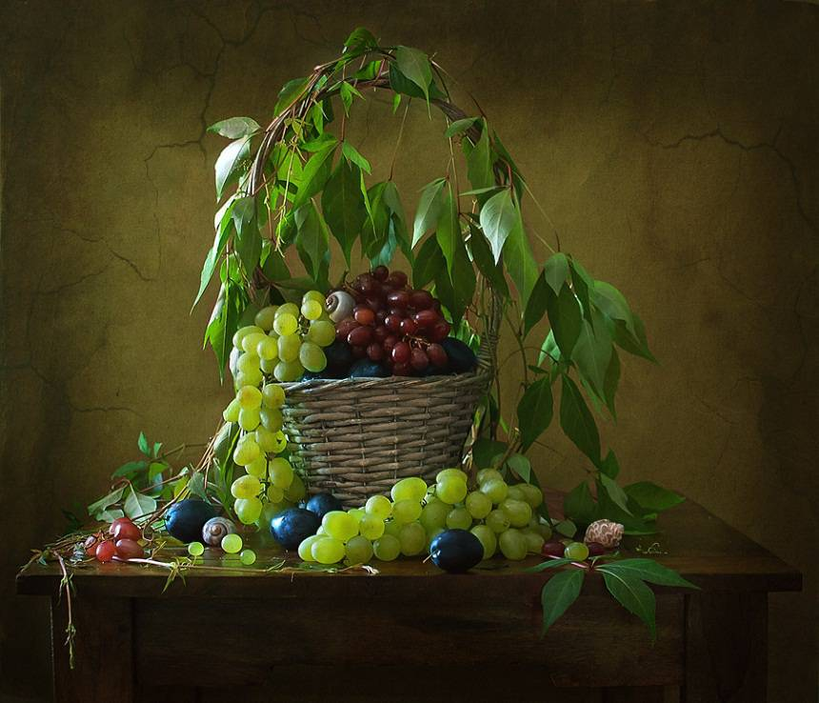
Считается, что дикий виноград обнаружили ________ , которые еще 8000 лет назад начали его возделывать.
персы

Slide 4
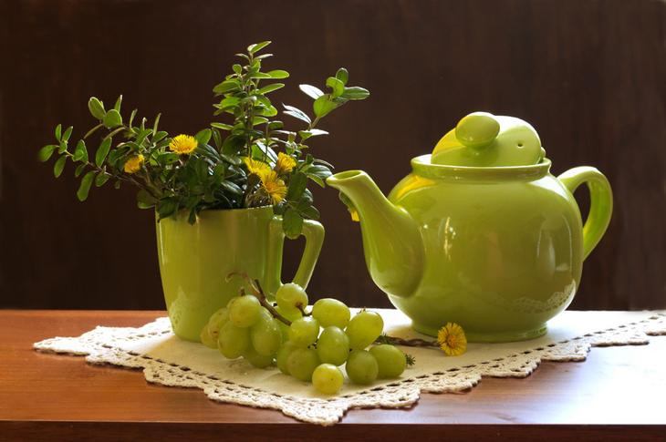
источник
Виноград — богатый __________ калия, который положительно влияет на работу сердца и регулирует водно-электролитический баланс организма.

Slide 5
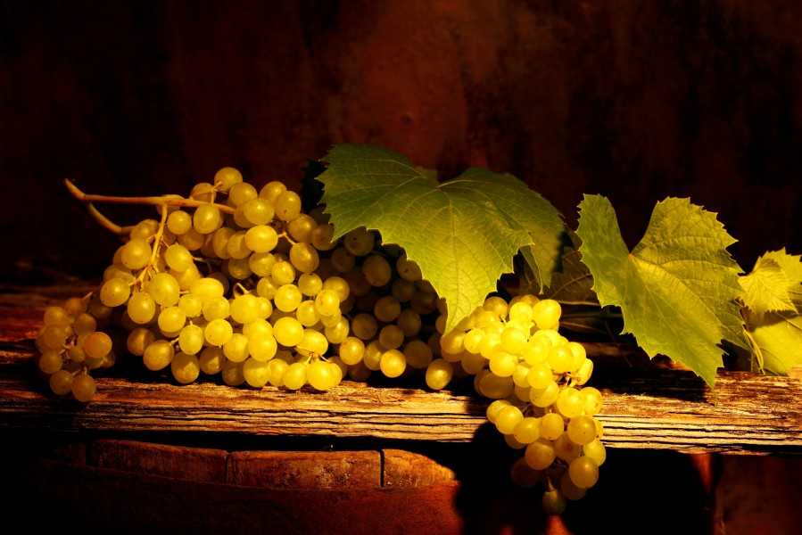
Гроздья винограда содержат медь, бор и марганец, которые отличаются бактерицидными свойствами, укрепляют ___________, предотвращают потерю кальция и деминерализацию костей.
иммунитет

Slide 6
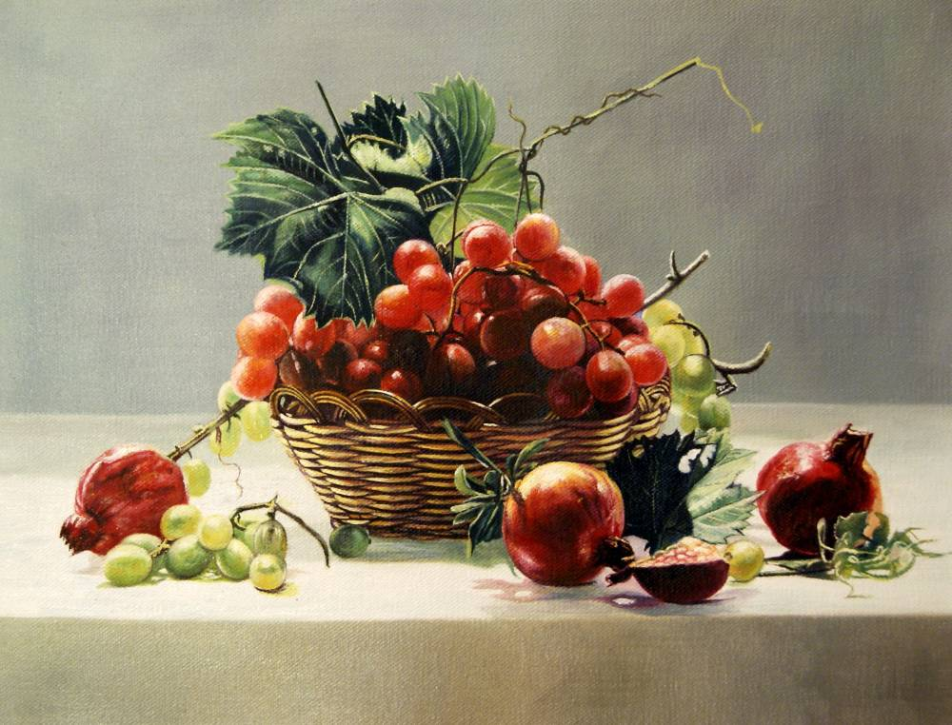
В винограде много витаминов С, В6, В2, В1, К и бета-каротина. В нём обнаружены и фруктовые __________– яблочная и лимонная, а также дубильные вещества и ферменты.
кислоты

Slide 7
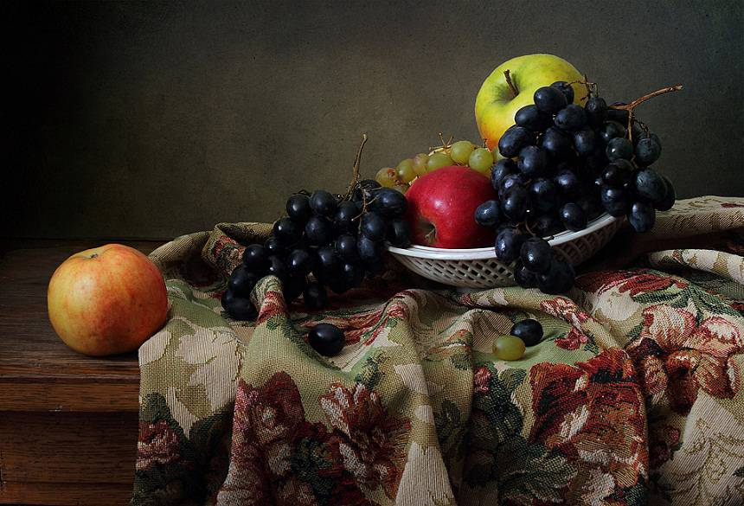
Виноград, особенно темный, является ценным источником антиоксидантов, которые оказывают существенное ___________ на укрепление здоровья.
влияние

Slide 8
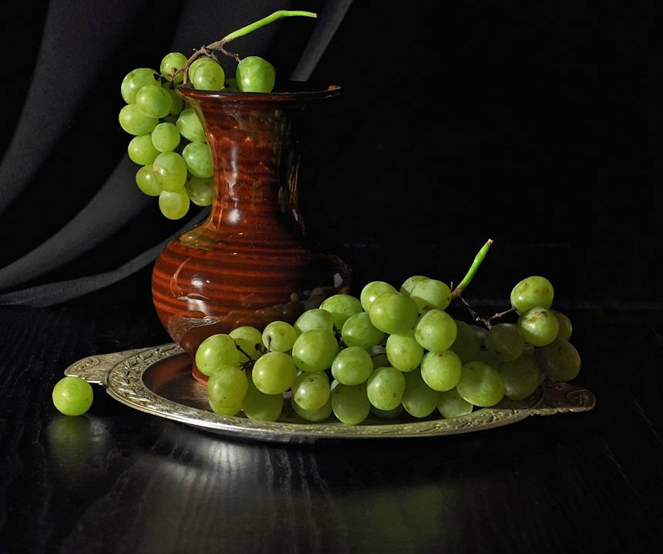
В кожуре, семенах и черешках винограда ученые обнаружили различные полифенолы, которые положительно влияют на работу сердца, регулируют __________ холестерина.
уровень

Slide 9
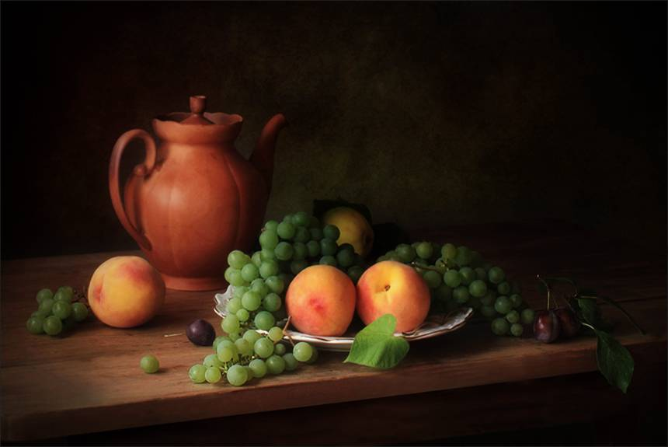
Обнаруженные в винограде полифенолы предотвращают такие «болезни цивилизации» как атеросклероз и сахарный _________, а еще замедляют появление признаков старения.
диабет

Slide 10
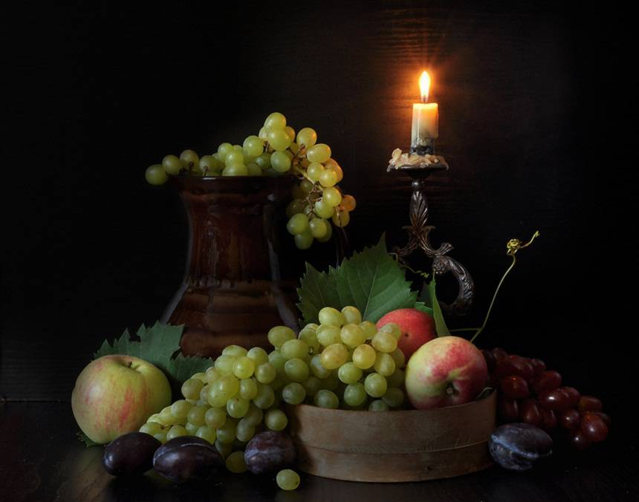
Дубильные вещества очищают кровеносные _________ и стимулируют кровообращение.
сосуды

Slide 11
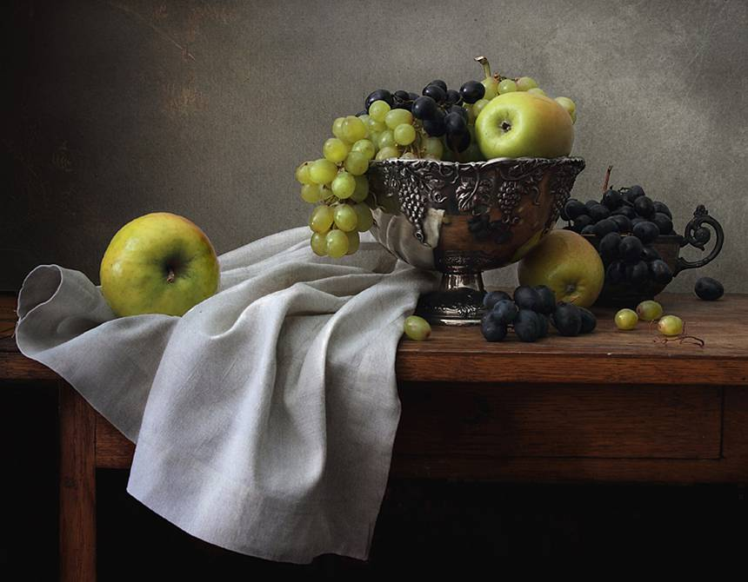
предпочтение
Покупая виноград, стоит отдавать _____________________ темному, потому что полезных веществ в его кожуре значительно больше, чем в светло-зеленом.

Slide 12
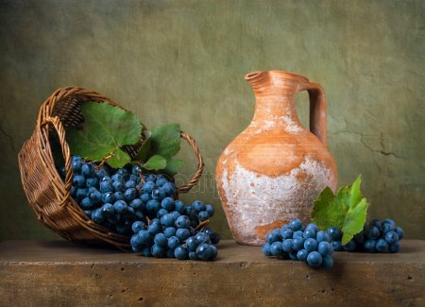
Темные ягоды содержат ценнейший флавоноид – ресвератрол, который отличается сильным антибактериальным, противовоспалительным, противовирусным и противораковым ________________ .
действием

Slide 13
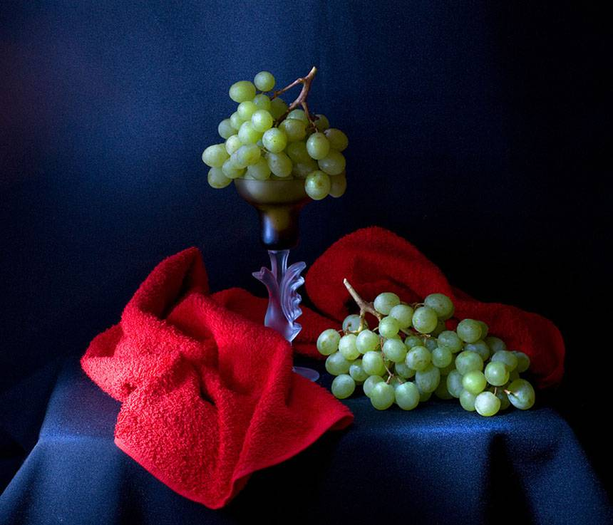
Обнаруженный в винограде флавоноид способен подавлять рост жировой ткани и увеличивать сжигание жира. Именно ресвератрол продлевает ________, что было доказано в многочисленных научных исследованиях.
жизнь

Slide 14
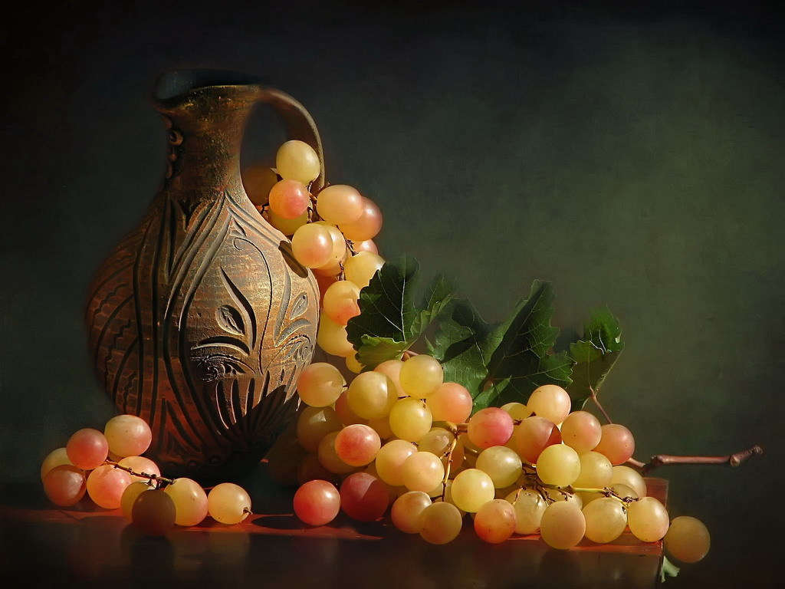
Ресвератрол защищает от различных видов загрязнения и образования атеросклеротических бляшек в ______________.
артериях

Slide 15
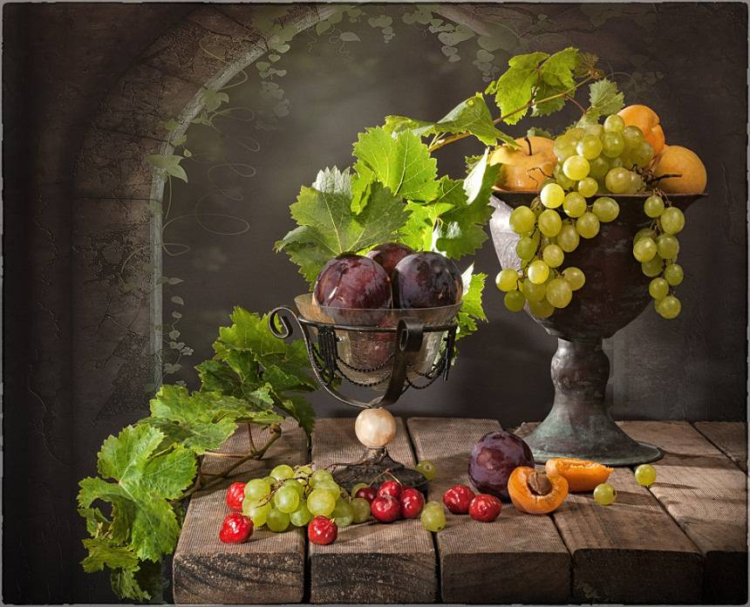
Ресвератрол считается причиной существования «французского парадокса». Этот термин указывает на тот факт, что _____________ , несмотря на содержание в их диете углеводов, жиров, живут относительно долго.
французы

Slide 16
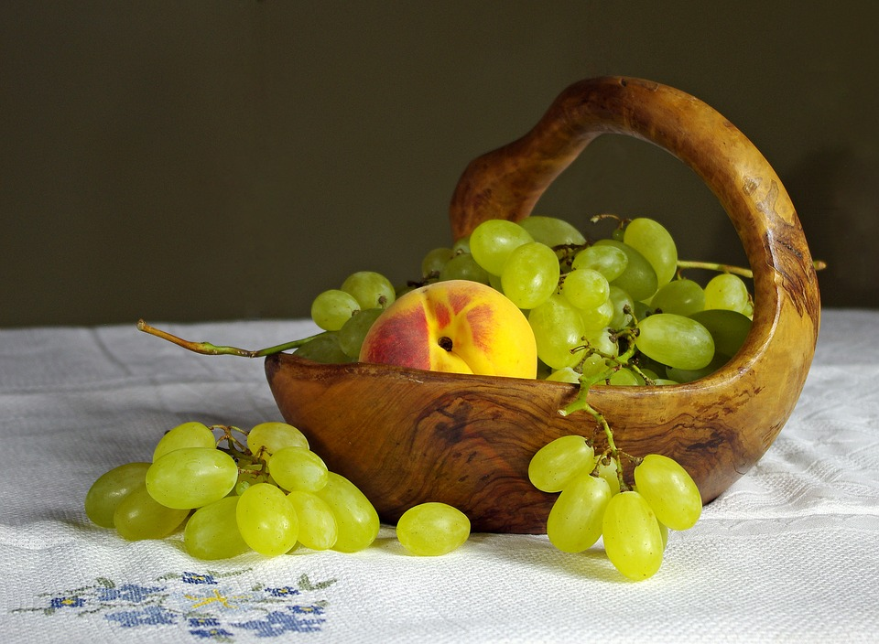
Виноград — высококалорийный продукт, что обязательно необходимо учитывать тем, кто практикует диету, направленную на избавление от лишнего ___________.
веса

Slide 17
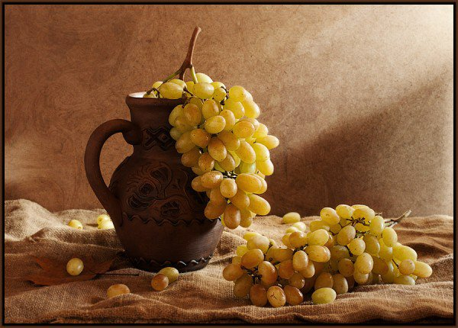
Виноград лучше использовать в качестве заменителя различных сладких закусок, таких как шоколадка или ________.
торт

Slide 18
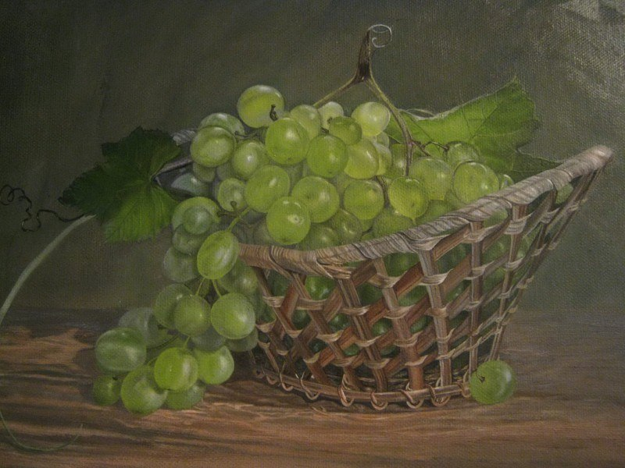
организм
Виноград нужно есть вместе с кожурой и косточками, которые очищают ______________ от токсических продуктов обмена веществ, стимулируя секрецию пищеварительных соков.

Slide 19
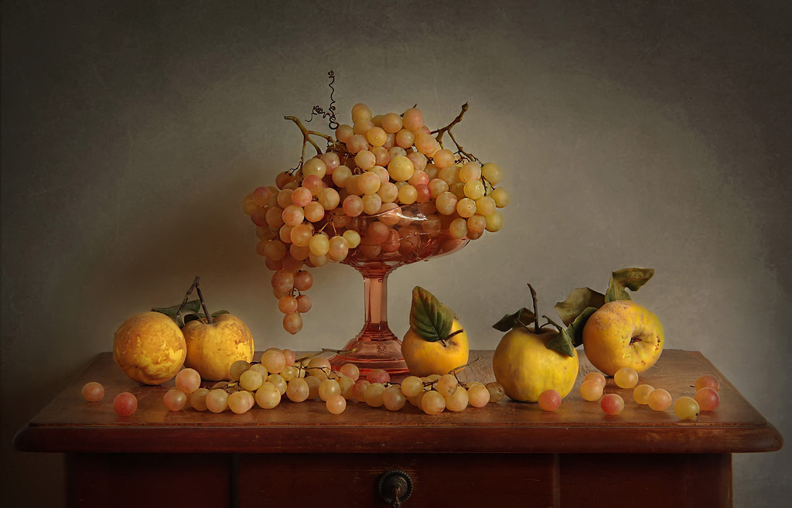
Употребление винограда с кожицей и косточками оказывает желчегонное действие и тормозит развитие вредных процессов в кишечнике. Именно виноград может стать основой для очищающей __________.
диеты

Slide 20
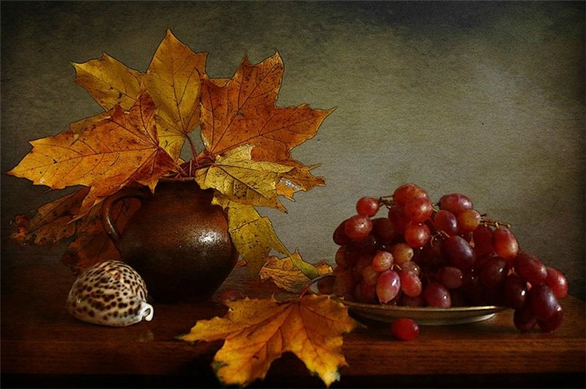
Благодаря наличию ценных компонентов, виноград рекомендуется употреблять как в сыром, так и в сушеном виде. Его ягоды можно добавлять в самые разные салаты, а также мясные и рыбные ___________ , не говоря уже о множестве кондитерских изделий.
блюда

Slide 21
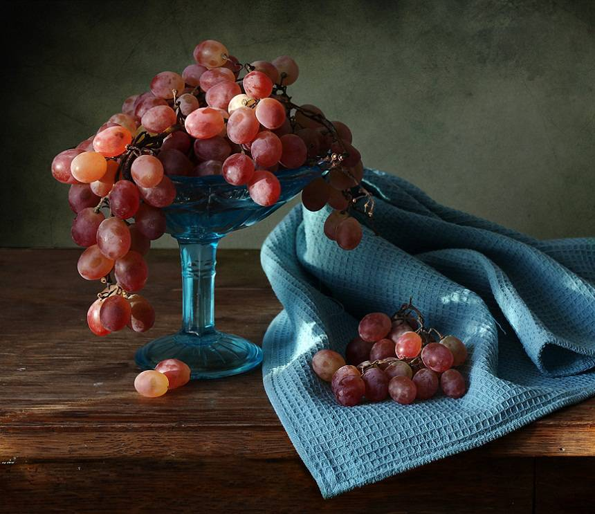
Виноград, виноград!
Винограду каждый рад!
Сок и мякоть винограда –
Витаминная ___________ !
награда

Slide 22
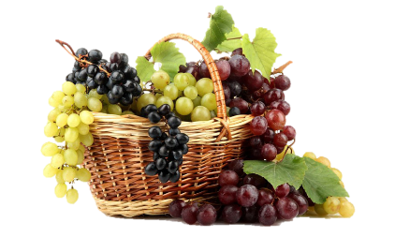
Дружите с виноградом и живите долго и счастливо!

Slide 23
Источник:
Удивительная польза винограда https://zen.yandex.ru/media/igelek/udivitelnaia-polza-vinograda-5ba74091e3591b00aad1c3cc?from=feed
Изображения взяты на сайте http://yandex.ru
Условия использования сайта https://yandex.ru/legal/fotki_termsofuse/

